Slide 1
Zoom 使い方 マニュアル （初心者向け）
Windows PC編

Slide 2
もくじ
Zoomのインストール（PC）
アカウントを作成する
ミーティング開催（主催者）
PCでミーティング参加（参加者）
Zoomで使える機能について

Slide 3
1.Zoomのインストール（PC）
手順1-1
Googleなどの検索画面に「zoom」と打ち込み
「Enter」キーを押します。
「Zoom」の文字は大文字でも小文字でもカタカナでもひらがなでも大丈夫です。
または直接「https://zoom.us」にアクセスします。

Slide 4
手順1-2
このような画面が出てきますので、一番下までスクロールします。

Slide 5
手順1-3
「ミーティングクライアント」を見つけクリックします。

Slide 6
手順1-4
「ミーティング用Zoomクライアント」の「ダウンロード」をクリックします。
「ZoomInstraller.exe」がダウンロードされるので「保存」をクリックします。
※保存先から「ZoomInstraller.exe」を実行してインストールするとデスクトップにZoomのアイコン（ショートカット）が作成されます。

Slide 7
2.アカウントを作成する
手順2-1
メールアドレスを入力して「 サインアップは無料です」 を
クリックするか、右上の「サインアップは無料です」をクリックします。

Slide 8
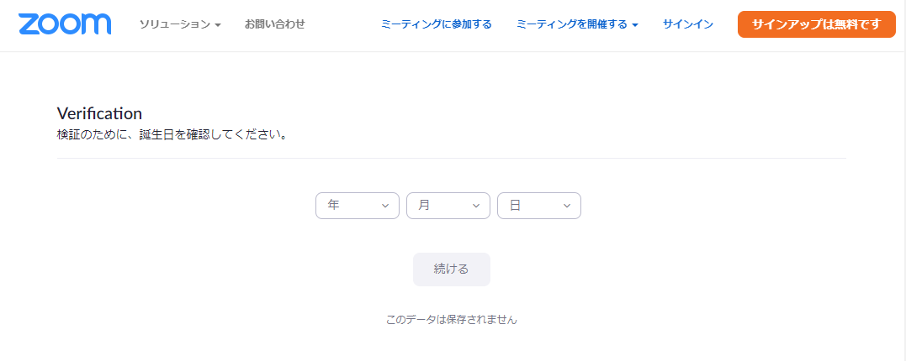
手順2-2
メールアドレスを入力すると「検証のために、誕生日を確認してください。」
という画面が表示されるので誕生日を入力してください。

Slide 9
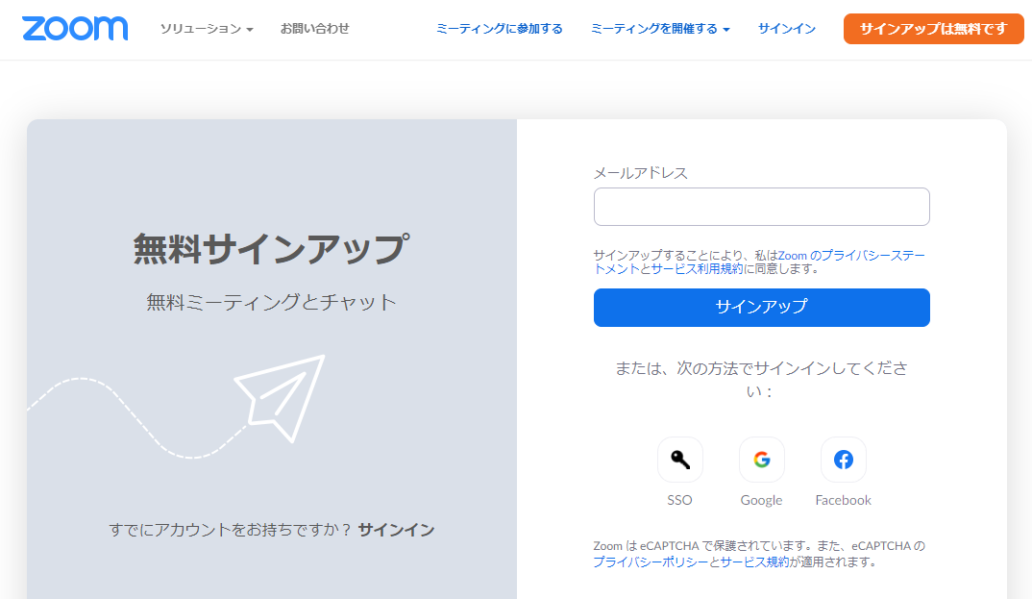
手順2-3
誕生日を入力すると、このような画面が出ますのでメールアドレスを入力し
「サインアップ」をクリックします。

Slide 10
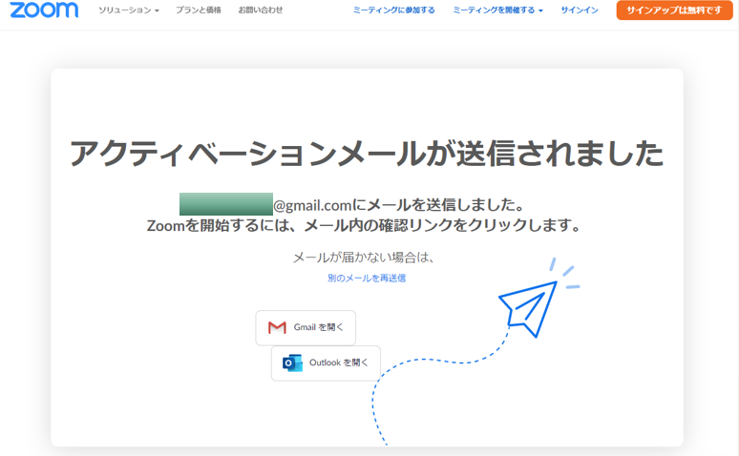
手順2-4
登録したメールアドレスにメールが届くので確認します。

Slide 11
手順2-5
届いたメールより「サインイン」します。
うまくいかない場合は「https://us05web.zoom.us/signin」
をブラウザに貼り付けます。（パスワードを設定します）

Slide 12
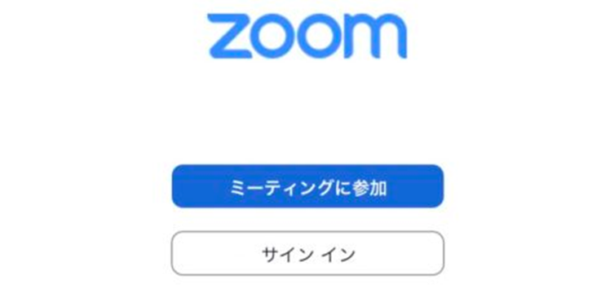
3.ミーティング開催（開催者）
手順3-1
デスクトップから、Zoomのアイコンをクリックします。
※初回のみ「サインイン」が必要です。

Slide 13
手順3-2
①
①Zoom管理者のメールアドレスを入力します。
②
②パスワードを入力します。
③
③サインインしたままにするにチェックを入れ、サインインをクリックします。

Slide 14
「新規ミーティング」を クリックします。 オーディオに接続画面が出たら 「コンピューターオーディオに参加する」をクリックします。
手順3-3

Slide 15
手順3-4
カメラが付いていて
（ビデオありで開始した）場合
ミーティングが開始されると
自分の顔が表示されます。
拡 大

Slide 16
手順3-5
カメラが付いていない場合は
アイコンが大きく表示されます。
「ビデオの停止」をクリック
した時も同じくアイコンが表示されます。
このアイコンは自分で好きな
画像を設定することが出来ます。

Slide 17
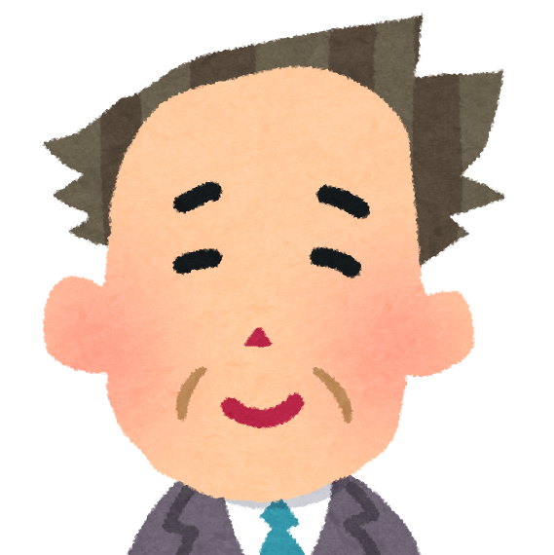
手順3-6
ミーティングに参加者が参加すると、画面に参加者の映像が映ります。
「参加者」の右上に表示されている数字が、増えていることを確認します。
4

Slide 18
4.PCでミーティングに参加（参加者）
手順4-1
デスクトップ上にあるZoomのアイコンをクリックする。

Slide 19
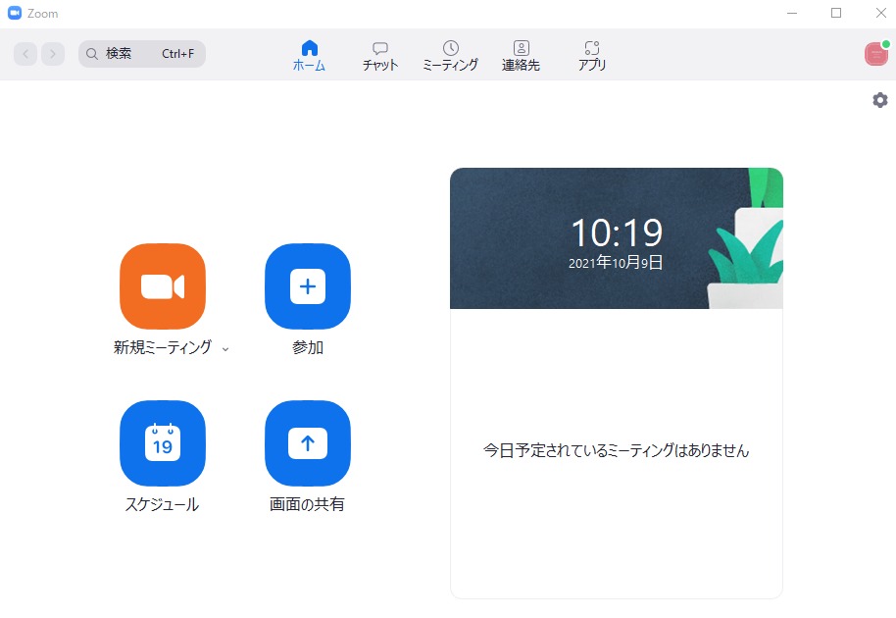
管理者画面から参加する
手順4-2
管理者画面からの場合は「参加」をクリックします。

Slide 20
管理者以外の参加者の画面
手順4-3
管理者以外の画面からの場合
「ミーティングに参加」
をクリックします。

Slide 21
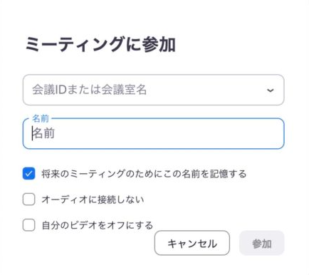
ミーティングに参加画面で参加するための情報を指定します。
手順4-4
①
①
②
②
③
③
管理者画面の場合
管理者以外画面の場合
①参加したい会議のミーティングIDを入力します。
②自分の名前を入力します。（※自動入力される場合は削除します。
③「参加」をクリックします。

Slide 22
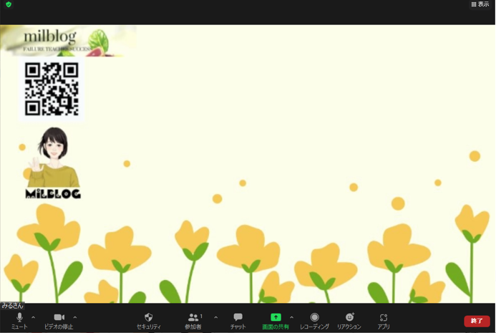
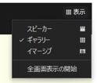
5.Zoomで使える機能について
手順5-1
「表示」をクリックするとこのような
画面が出ます。

Slide 23
全画面表示の終了
手順5-2
「全画面表示の開始」をクリックすると
全画面表示になり
全画面表示だと操作がしにくいときは
PC上で他（インターネットのブラウザ等）の
画面を同時に開きたい場合などは
「全画面表示の終了」をクリックし
全画面表示を終了させます。
またはキーボードの「Esc」エスケープキーを
押しても全画面表示を終了することができます。

Slide 24
Zoomで使える機能の説明
手順5-3
①
②
③
④
⑤
⑥
⑦
⑧
①「ミュート」をクリックしマイクの音声を切ることができもう一度クリック
するとミュートを解除することが出来ます。
②「ビデオの停止」をクリックすると、自分のカメラの映像を切ることができ
もう一度クリックすると解除されます。

Slide 25
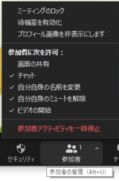
Zoomで使える機能
手順5-4
③
③「セキュリティ」をクリックすると
ミーティングのロック
プロフィール画像を非表示にする
参加者に次を許可「画面の共有」等を選択できる画面が表示されますので状況に合わせて使い分けます。

Slide 26
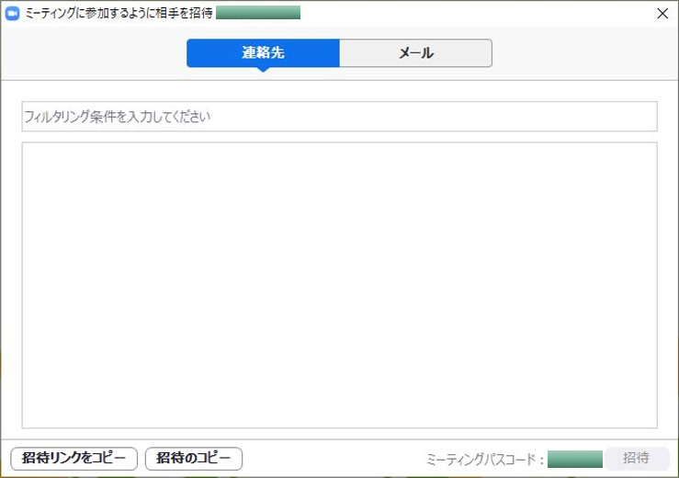
手順5-5
④
④「参加者」をクリックするとミーティングに参加するように相手を招待
画面が表示されるので
参加者にメールなどで
招待することが出来ます。
「招待リンクをコピー」
「招待のコピー」ができ
「ミーティングパスコード」
も表示されます。

Slide 27
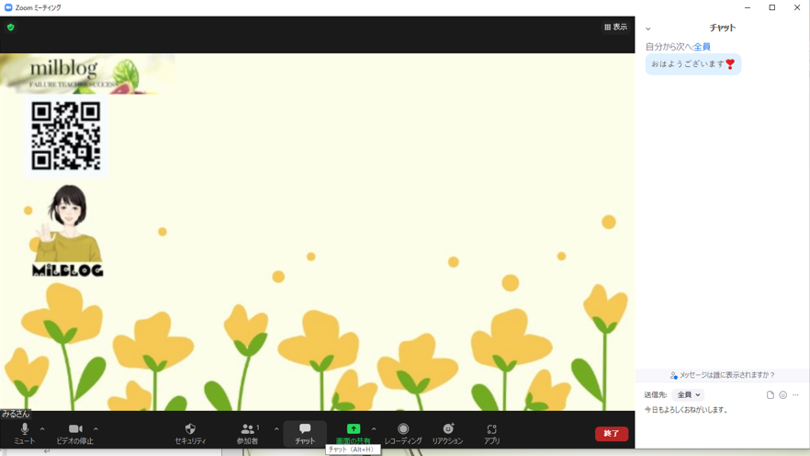
チャット機能を使う
手順5-6
「チャット」を
クリックします
ここに
入力します
⑤
「チャット」をクリックするとチャット画面が表示され
参加者と文字でのやり取りが出来ます。

Slide 28
Zoomで使える機能
手順5-7
⑥
⑦
⑥「画面の共有」をクリックすると、自分のパソコン上の画面や資料
などを他の参加者に見せることができます。
⑦「レコーディング」をクリックすると、パソコンなどに現在の
Zoomミーティングの内容を録画することができます。
ただし、録画には主催者の許諾が必要となる場合があります。

Slide 29
Zoomで使える機能
手順5-8
⑧
⑧「リアクション」をクリックすると
手を上げたり「拍手」や「いいね」などの反応をすることができます。

Slide 30
Zoomで使える機能（補足）
手順5-9
「表示」をクリックし「スピーカー」を
選択するとコメントしている人が大きく
表示されます。
「ギャラリー」をクリックすると画面分割をして、参加者の顔が表示されます。

Slide 31
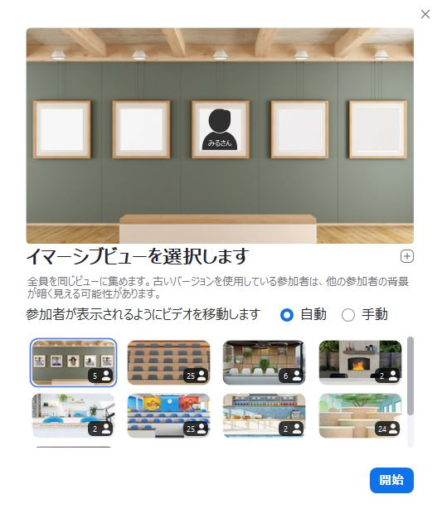
Zoomで使える機能（イマーシブ）
手順5-10
「表示」から「イマーシブ」を
クリックすると
このような画面が表示され
参加者全員が1か所に集まって
いるような感覚で、バーチャルな
ミーティングスペースでつながり
コラボレーションすることができます。（最大25人まで）

Slide 32
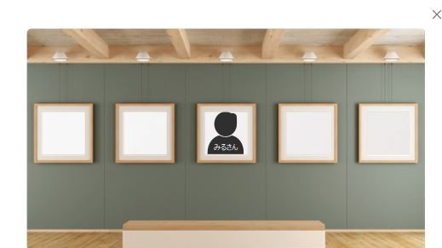
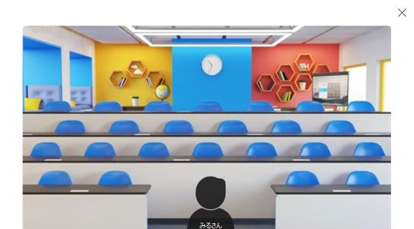
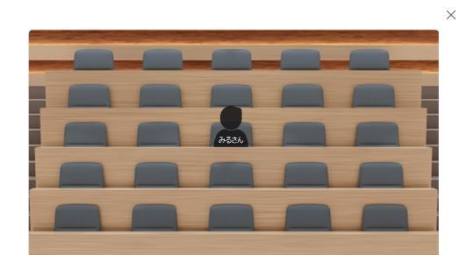
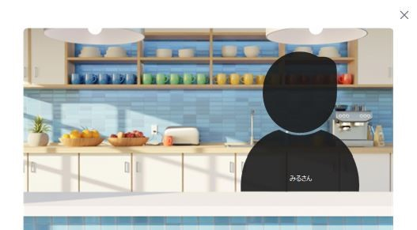
Zoomで使える機能（おまけ）
手順5-11
「イマーシブ」
機能を使って
バーチャルで
人と繋がれるのって
何だか楽しそう～♪

Slide 33
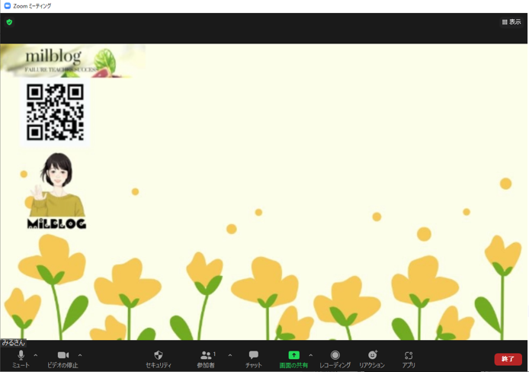
Zoomを終了する
手順5-12
Zoomを終了させる場合は右下の
赤いボタン「終了」をクリックし
終了させます。

